Slide 1
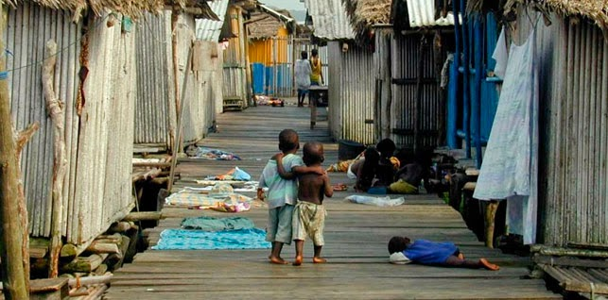


Agenda 21 – Combate à pobreza
Grupo: Alan Cristian Brostt, Andre Molenda Jambersi, Cleusa Granatto, Eduardo V. dos Santos Jr. , Wanessa Martins Lopes.

Slide 2
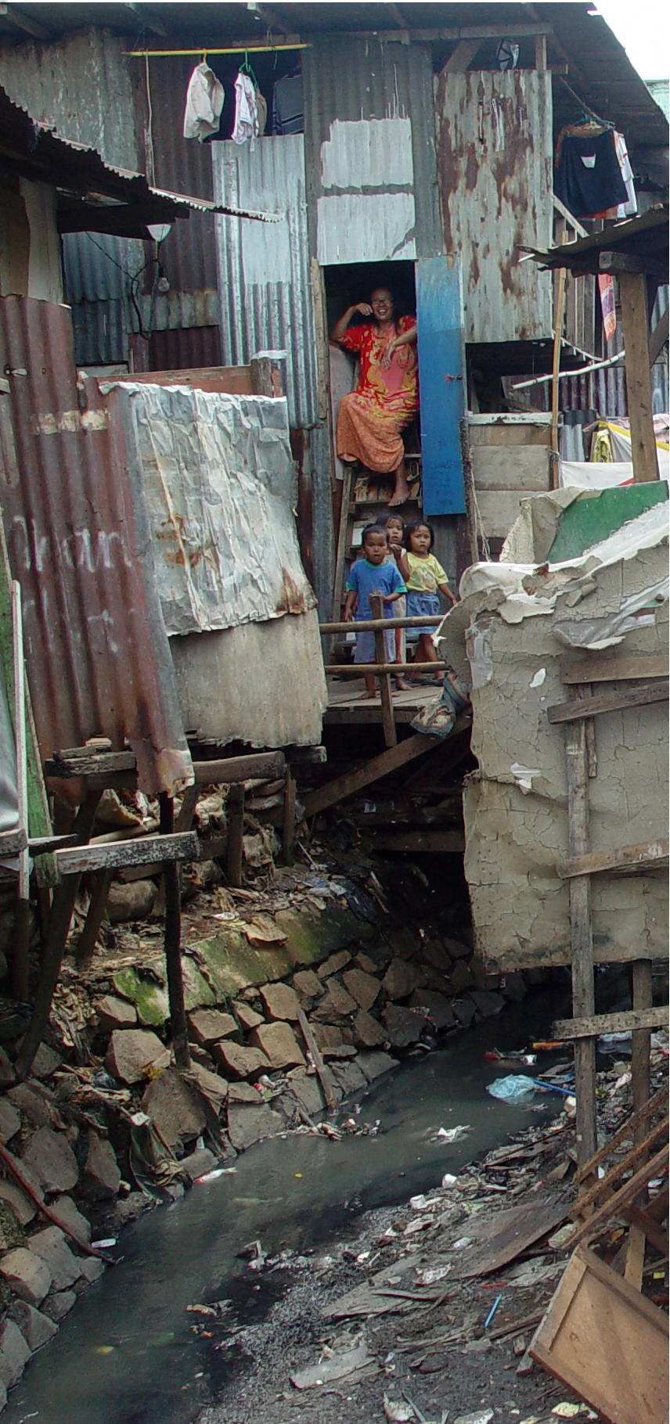
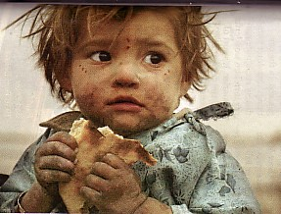

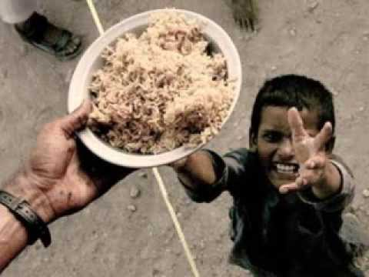
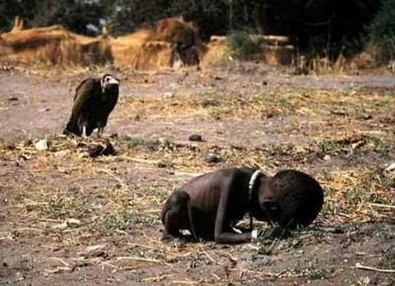


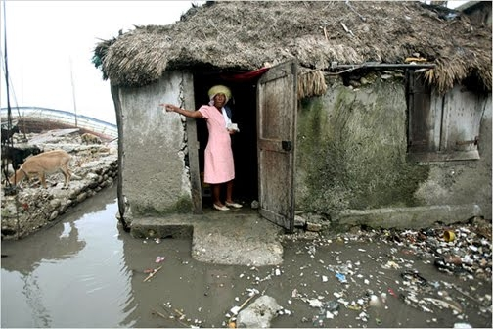

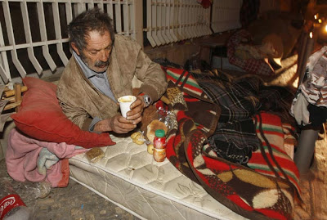

Agenda 21 combate à pobreza
2

Slide 3
AGENDA 21
Rio de Janeiro – 1992
Conferência das Nações Unidas sobre o Meio Ambiente e o Desenvolvimento Sustentável.
Rio 92.
179 países assinaram a Agenda 21 Global.
Documento com 40 capítulos.
Proposta: “Desenvolvimento Sustentável” em escala global.
Agenda 21 combate à pobreza
3

Slide 4
CAPÍTULO 3
Combate à Pobreza
Bases para a ação.
Objetivos.
Atividades.
Meios de Implementação.
Agenda 21 combate à pobreza
4

Slide 5
BASES PARA A AÇÃO
Não existe uma solução universal.
Ações individuais com apoio internacional.
Erradicação da fome.
Igualdade na distribuição de renda.
Desenvolvimento de recursos humanos.
Agenda 21 combate à pobreza
5

Slide 6
OBJETIVOS
Capacitar todas as pessoas a obterem sua subsistência de modo sustentável.
Políticas e projetos voltados a sobrevivência sustentável.
Apoio financeiro a projetos de desenvolvimento humano.
Inclusão de todas as áreas atingidas pela pobreza.
Investimento no capital humano.
Agenda 21 combate à pobreza
6

Slide 7
ATIVIDADES
Comunidades Locais
Trabalho em conjunto – nível nacional e local.
Atribuição de poder a grupos locais e comunidades.
A curto prazo – aplacar a pobreza e promover a sustentabilidade.
A longo prazo – planos de desenvolvimento local, regional e nacional.
Grupos especiais: mulheres, crianças, jovens e refugiados.
Agenda 21 combate à pobreza
7

Slide 8
ATIVIDADES
Ações governamentais
Geração de empregos e trabalho produtivo.
Desenvolver infraestrutura.
Criação e fortalecimento de estruturas jurídicas.
Reabilitação de áreas degradadas.
Programas de planejamento familiar.
Agenda 21 combate à pobreza
8

Slide 9
ATIVIDADES
Programas de manejo da sustentabilidade nos centros urbanos.
Segurança alimentar e agricultura sustentável.
Pesquisar métodos tradicionais de produção.
Integração do setor informal na economia.
Apresentar dados atualizados sobre os programas desenvolvidos.
Agenda 21 combate à pobreza
9

Slide 10
ATIVIDADES
Nações Unidas
Apoio aos Estados membros.
Promover a troca de conhecimentos.
Desenvolver projetos de luta contra a pobreza.
Analisar a estrutura econômica internacional.
Promover a cooperação internacional.
Agenda 21 combate à pobreza
10

Slide 11
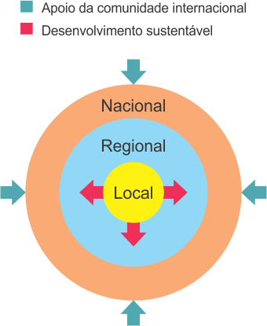
ATIVIDADES
Agenda 21 combate à pobreza
11

Slide 12
MEIOS DE IMPLEMENTAÇÃO
Custo anual médio (1993-2000) estimado: $ 30 bilhões de dólares.
Metade dos recurso provido pela comunidade internacional.
Concessões e doações.
Caráter nacional: fortalecimento institucional e técnico.
Apoio financeiro e técnico internacional.
Agenda 21 combate à pobreza
12

Slide 13
CONCLUSÃO
A erradicação da pobreza é essencial ao desenvolvimento sustentável, pois o sucesso depende de um delicado equilíbrio, a sobrevivência do homem e do planeta.
Agenda 21 combate à pobreza
13

Slide 14
OBRIGADO!
Grupo: Alan Cristian Brostt, Andre Molenda Jambersi, Cleusa Granatto, Eduardo V. dos Santos Jr. , Wanessa Martins Lopes.

